Slide 1




Das Zusammenleben in Oberösterreich
Pressekonferenz am 24.6.2025

Slide 2






Forschungsdesign
Forschungsziel
Methode
Sample
Befragungszeitraum
Auftraggeber
Meinungsbild rund um das Zusammen-leben in OÖ
Integration
Bedeutung von Verhaltensregeln
etc.
Mixed-Methode: Telefonische Befragung (CATI) und Online-Befragung (Online-Panel)
n=1.000
repräsentativ für die oberösterreichische Bevölkerung ab 16 Jahren
Quoten auf Alter, Geschlecht, Region
1. bis 14. April 2025
maximale Schwankungsbreite:
+/- 3,1 Prozentpunkte bei Signifikanzniveau von 95,45 Prozent
Amt der Oö. Landesregierung, Direktion Soziales und Gesundheit, Abteilung Soziales

Slide 3
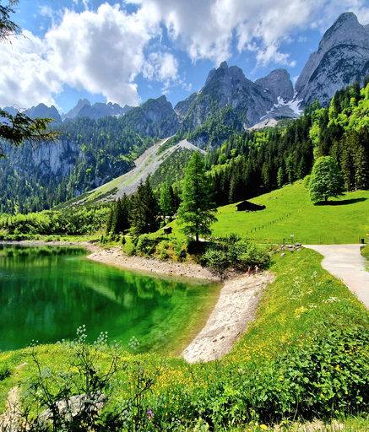
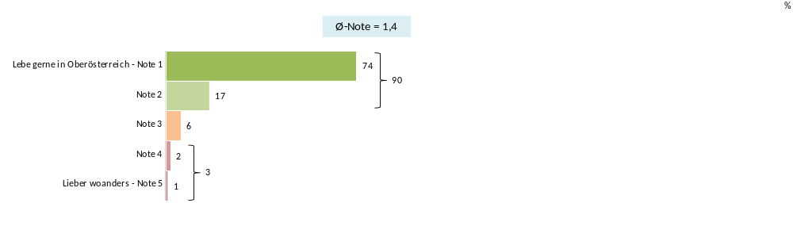
Bindung zu Oberösterreich
Basis: OÖ Bevölkerung ab 16 Jahren
Frage 1: "Darf ich zu Beginn fragen: Leben Sie gerne in Oberösterreich, oder würden Sie im Grunde lieber woanders wohnen? Bitte sagen Sie mir dies anhand von Schulnoten: Note 1 würde bedeuten 'lebe gerne in Oberösterreich' und Note 5 würde bedeuten 'lieber woanders'."

Slide 4
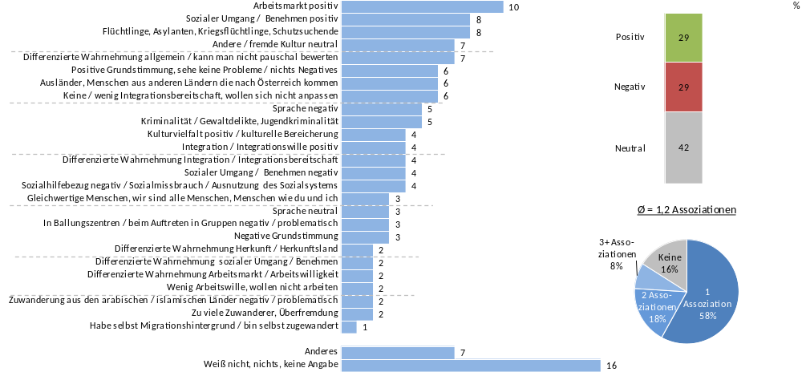
Spontane Assoziationen zu Zuwanderern bzw. Zugewanderten
Basis: OÖ Bevölkerung ab 16 Jahren
Frage 3: "Wenn Sie nun an 'Zuwanderer bzw. Zugewanderte nach Oberösterreich' denken: Was verbinden Sie mit dieser Gruppe? Bitte sagen Sie mir einfach ein paar Stichwörter." (offene Fragestellung)

Slide 5
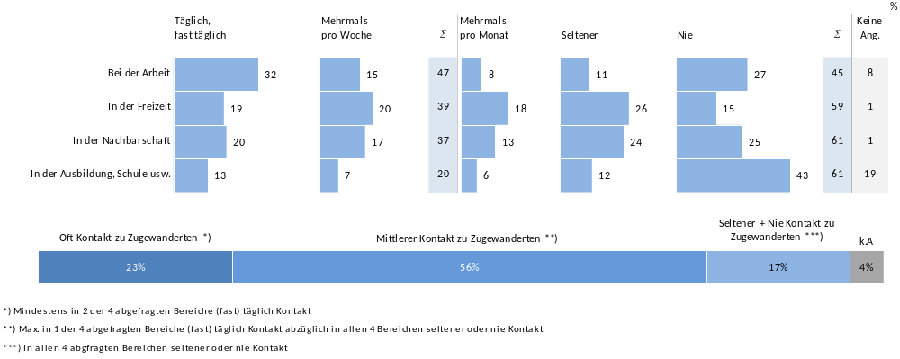
Kontakthäufigkeit mit Zugewanderten in verschiedenen Bereichen
Basis: OÖ Bevölkerung ab 16 Jahren
Frage 2: "Wie oft haben Sie selbst in den folgenden Bereichen Kontakt mit Zugewanderten, also Personen, die aus anderen Ländern nach Oberösterreich eingewandert sind? Würden Sie sagen täglich oder fast täglich, mehr-mals pro Woche, mehrmals pro Monat, seltener oder nie?"

Slide 6

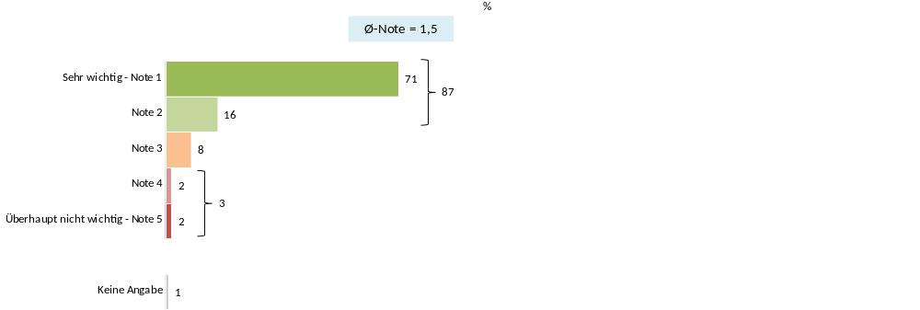
Bedeutung von Integration für funktionierendes Zusammenleben
Basis: OÖ Bevölkerung ab 16 Jahren
Frage 4: "Wenn Sie an das Zusammenleben zwischen Einheimischen und Zugewanderten in Oberösterreich denken: Wie wichtig ist die Integration für ein gutes, funktionierendes Zusammenleben? Vergeben Sie bitte eine Note von 1 bis 5, wenn Note 1 'sehr wichtig' und Note 5 'überhaupt nicht wichtig' bedeutet."

Slide 7
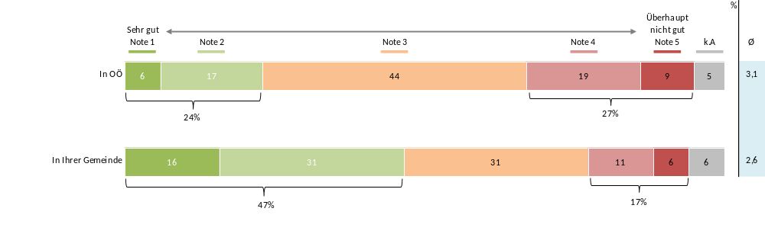
Funktionieren des Zusammenlebens in OÖ und in Ihrer Gemeinde
Basis: OÖ Bevölkerung ab 16 Jahren
Frage 5: "Wie ist Ihr Eindruck im Großen und Ganzen: Wie gut gelingt Ihrer Meinung nach das Zusammenleben zwischen Einheimischen und Zugewanderten in den folgenden Bereichen, die ich gleich vorlese. Vergeben Sie bitte jeweils eine Note von 1 bis 5, wenn Note 1 'sehr gut' und Note 5 'überhaupt nicht gut' bedeutet."

Slide 8
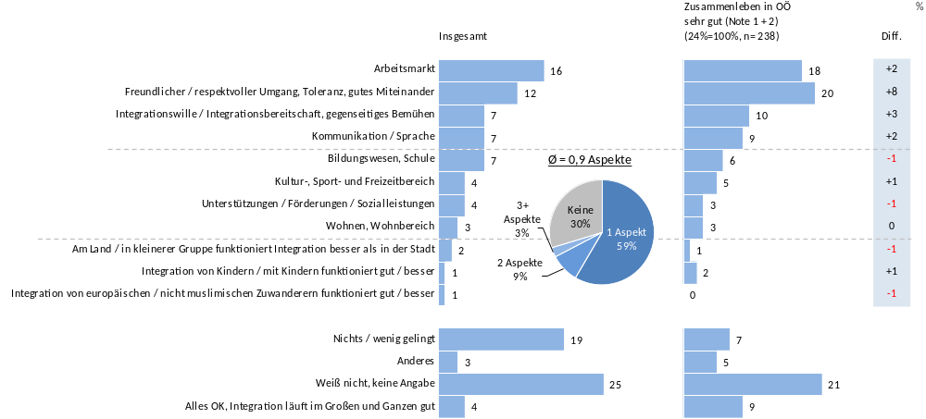
Positive Aspekte bei Integration und Zusammenleben
Basis: OÖ Bevölkerung ab 16 Jahren
Frage 6: "Wenn Sie an die Integration und das Zusammenleben mit Zugewanderten in Oberösterreich denken, was gelingt dabei aktuell Ihrer Meinung nach besonders gut? Bitte sagen Sie mir einfach ein paar Stichwörter." (offene Fragestellung)

Slide 9
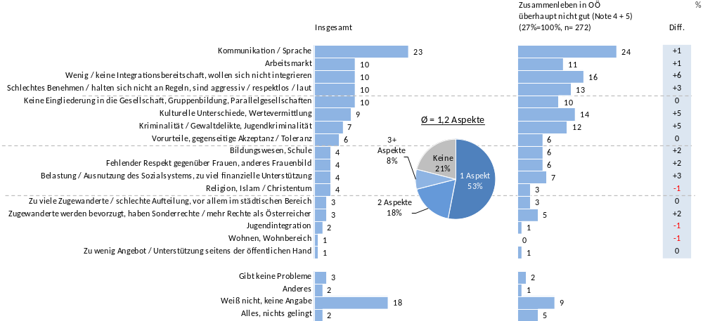
Negative Aspekte bei Integration und Zusammenleben
Basis: OÖ Bevölkerung ab 16 Jahren
Frage 7: "Und welche Aspekte gelingen bei der Integration und dem Zusammenleben mit Zugewanderten in Oberösterreich aktuell Ihrer Meinung nach nicht besonders gut? Bitte sagen Sie mir einfach ein paar Stichwörter." (offene Fragestellung)

Slide 10
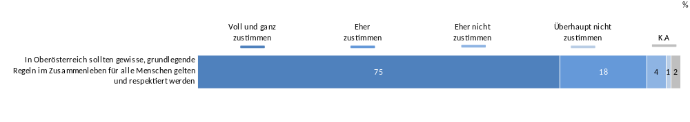
Einstellung zu Regeln für das Zusammenleben
Basis: OÖ Bevölkerung ab 16 Jahren
Frage 8: "Sagen Sie mir bitte, welchen der folgenden Aussagen Sie voll und ganz, eher, eher nicht oder überhaupt nicht zustimmen."

Slide 11
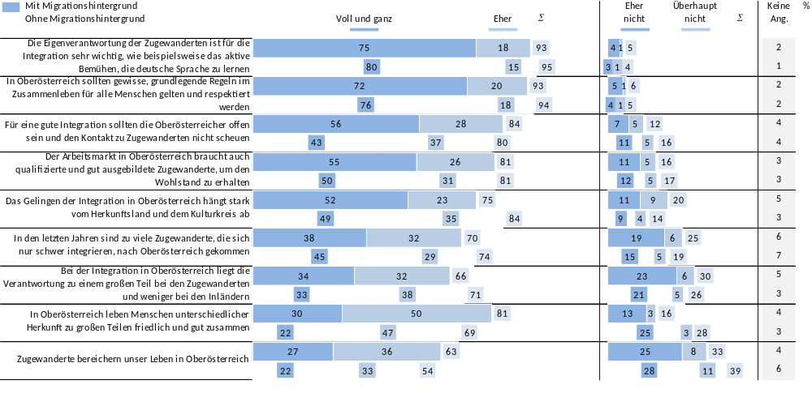
Verschiedene Einstellungen zu Integration und Zusammenleben
Basis: OÖ Bevölkerung ab 16 Jahren
Frage 8: "Sagen Sie mir bitte, welchen der folgenden Aussagen Sie voll und ganz, eher, eher nicht oder überhaupt nicht zustimmen."

Slide 12
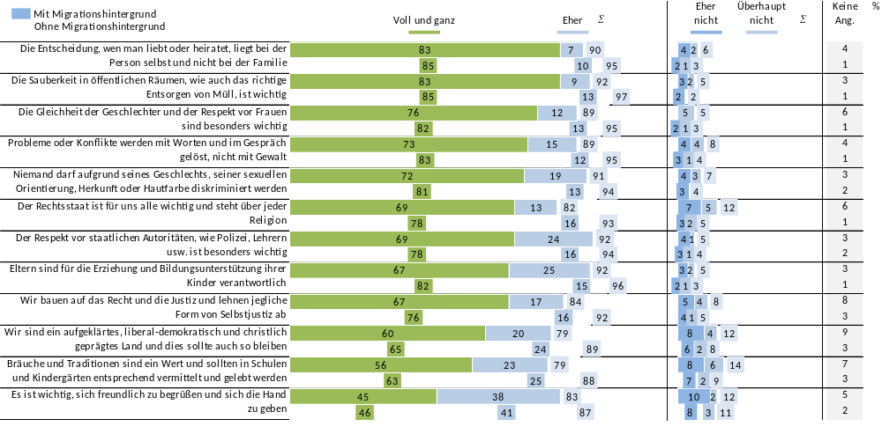
Einstellungen zu verschiedenen Verhaltensregeln
Basis: OÖ Bevölkerung ab 16 Jahren
Frage 9: "Ich lese Ihnen wieder unterschiedliche Aussagen vor. Sagen Sie mir bitte, welchen davon Sie voll und ganz, eher, eher nicht oder überhaupt nicht zustimmen."

Slide 13
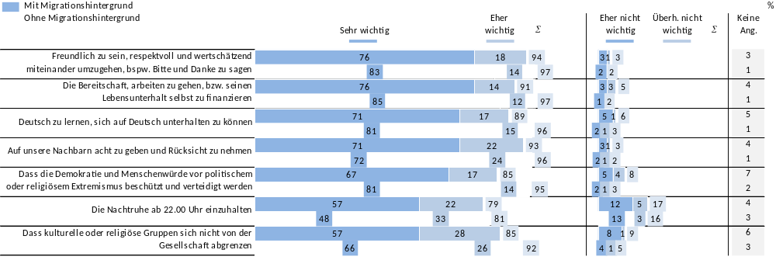
Bedeutung verschiedener Verhaltensregeln
Basis: OÖ Bevölkerung ab 16 Jahren
Frage 10: "Welche dieser Aspekte sind für das Zusammenleben von Menschen in Oberösterreich sehr wichtig, eher wichtig, eher nicht oder überhaupt nicht wichtig?"

Slide 14
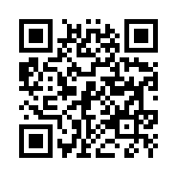
KontaKt
IMAS International
Institut für Markt- und Sozialanalysen GmbH
Gruberstraße 6
A-4020 Linz
 +43 / 732 / 77 22 55 – 0
 office@imas.at
 www.imas.at

